Slide 1
六下第11課
教學簡報
當代民歌

Slide 2
學習重點
描述及分析當代民歌的特色
運用恰當的音樂術語來評賞西方流行音樂

Slide 3
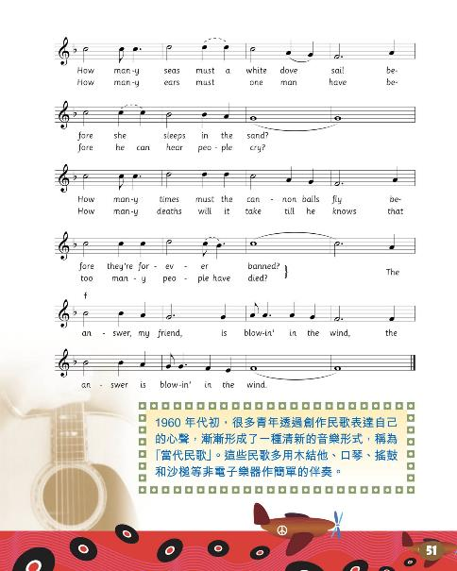
第11課頁50至51
請打開課本頁50至51。
因版權問題，請在電子課本中瀏覽
歌曲樂譜。
因版權問題，請在電子課本中瀏覽
歌曲樂譜。

Slide 4
當代民歌
甚麼是當代民歌 (Contemporary Folk Song)？
1960年代初，很多青年透過創作民歌表達自己的心聲，漸漸形成了一種清新的音樂形式，稱為「當代民歌」。
這些民歌多用木結他、口琴、搖鼓和沙槌等非電子樂器作簡單的伴奏。
更多參考資料

Slide 5
聆聽Blowin’ in the Wind
聆聽歌曲，然後回答問題。
按此聆聽
Blowin’ in the Wind
Bob Dylan
參考資料
歌曲的氣氛是怎樣的？
輕快躍動，予人清新
的感覺。

Slide 6
聆聽Blowin’ in the Wind
聆聽歌曲，然後回答問題。
Blowin’ in the Wind
Bob Dylan
按此聆聽
這首歌曲用了哪兩種樂器作伴奏？

Slide 7
當代民歌與搖滾樂
上一課我們認識了搖滾樂的特點。你能説出當代民歌與搖滾樂所使用的伴奏樂器有甚麼不同嗎？
搖滾樂多以電結他、低音結他及套鼓等作伴奏，而當代民歌則多用木結他、口琴、搖鼓和沙槌等非電子樂器作簡單的伴奏。

Slide 8
認識 Bob Dylan
Blowin’ in the Wind 是 Bob Dylan 在1962年創作的反戰歌曲。當時美國介入越戰，造成慘重的傷亡，民間掀起了一股反戰的熱潮。
更多Bob Dylan的資料

Slide 9
學唱Blowin’ in the Wind
因版權問題，請在電子課本中開啟歌曲純音樂版。
聆聽歌曲的純音樂版本，聽聽歌曲哪些部分的旋律是相同或相似的。
第五、六行跟第一、二行大致相同，第三、四行跟
第一、二行相似。

Slide 10
學唱Blowin’ in the Wind
因版權問題，請在電子課本中開啟歌曲錄音檔及卡拉OK。
先視唱歌曲第一、二行及第七、八行的唱名，再學唱全曲歌詞。你也可以跟着電子課本中的卡拉OK學唱全曲。

Slide 11
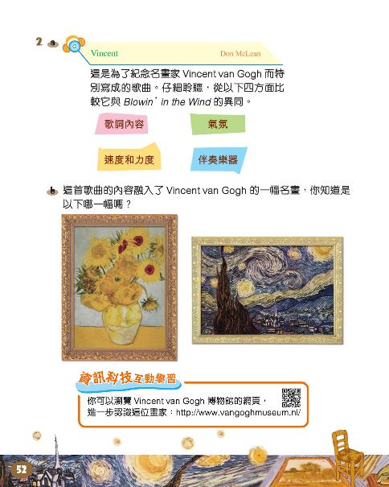
第11課頁52至53
請打開課本頁52至53。

Slide 12
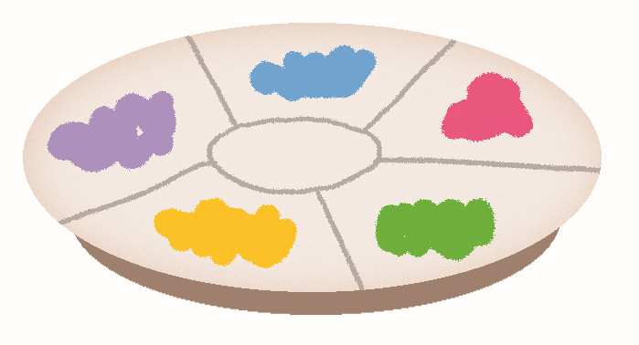
聆聽Vincent
按此聆聽
Vincent
Don McLean
參考資料
這首歌曲是Don McLean為了紀念名畫家Vincent van Gogh 而特別寫成的歌曲。先細心欣賞。

Slide 13
歌曲比較
再次聆聽Vincent，從以下四方面比較它與Blowin’ in the Wind的異同 。
Vincent
按此聆聽
Blowin’ in the Wind
按此聆聽
歌曲內容
氣氛
速度和力度
伴奏樂器

Slide 14
歌曲異同
現在看看兩首歌曲的異同。
 | Vincent | Blowin’ in the Wind
歌詞內容
氣氛
速度和力度
伴奏樂器
內容是有關戰爭、和平與自由
內容與畫家梵高有關
比較恬靜
較輕快躍動
速度較慢、力度中等
速度較快、力度也是中等
主要伴奏樂器是結他和口琴
主要伴奏樂器是結他

Slide 15
Vincent 與畫作
再次聆聽歌曲Vincent ，留心歌詞，猜猜歌詞的內容與梵高的哪一幅名畫有關。
Vase with Twelve Sunflowers (1888)
The Starry Night (1889)
在歌曲中，歌詞 “Starry starry night”重複了數次。你應該不難猜到答案吧！
參考資料

Slide 16
聆聽Perhaps Love
聆聽歌曲，然後回答問題。
按此聆聽
Perhaps Love
John Denver
參考資料
這首歌曲原是John Denver 的獨唱曲。我們現在聆聽的是他與著名男高音Plácido Domingo的合唱版本。
認識 John Denver
認識 Plácido Domingo

Slide 17
聆聽Perhaps Love
聆聽歌曲，然後回答問題。
Perhaps Love
John Denver
按此聆聽
你找到當代民歌的哪些特色？
清新、以非電子樂器
作伴奏。

Slide 18
聆聽Perhaps Love
聆聽歌曲，然後回答問題。
Perhaps Love
John Denver
按此聆聽
你會怎樣形容兩人的發聲和音色？
John Denver用自然的聲音
演唱，音色與演唱者日常
説話時的聲音相近。
Plácido Domingo的發聲與
歌劇歌唱家的發聲接近，
聲音圓渾，較具穿透力。

Slide 19
總結
這個單元所介紹的只是藍調音樂、爵士樂、搖滾樂和當代民歌的最基本特色，它們的特色會隨着不同的年代而有所改變。在現今的流行音樂中，創作人會按需要以不同的音樂形式改編同一首歌曲，有時更會混合兩種或以上的音樂形式呢！

Slide 20
第11課頁54
請打開課本頁54。

Slide 21
分享會
你最喜歡這個單元裏的哪一種音樂形式？試找一首屬於這種音樂形式的西方流行音樂，與老師及同學分享。
你最喜歡這個單元的哪一種音樂形式？
我最喜歡搖滾樂。
藍調音樂 / 爵士樂 / 搖滾樂 / 當代民歌

Slide 22
分享會
你可以先看看以下的小提示。
你準備好便可以和同學分享你喜歡的歌曲。你也可以先預備歌曲的網上影片和同學分享。

Slide 23
評估及自學資源
完成鞏固樂理工作紙「西方流行音樂的特色」，加深對本單元所學的四種音樂形式的認識。
完成 Kahoot! 活動，總結單元四音樂知識。
評估資源
欣賞Bob Dylan的另一首作品
The Times They Are a-Changin’。
自學資源
瀏覽Vincent van Gogh博物館的網頁，進一步認識這位畫家。
完

Slide 24
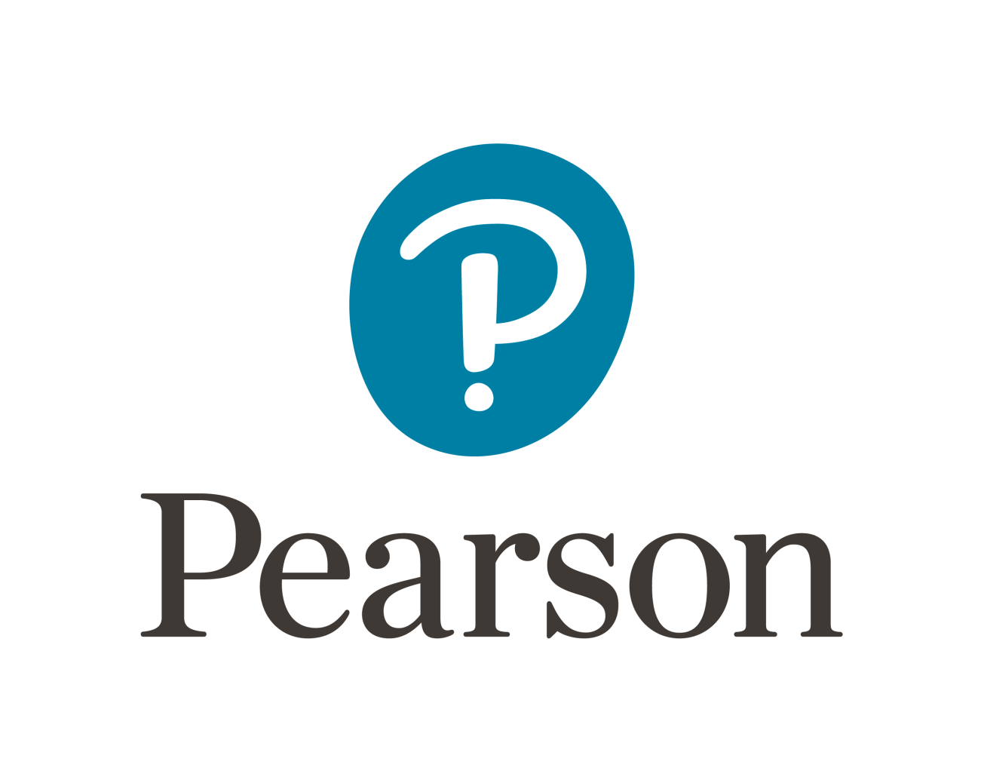
© 培生教育出版亞洲有限公司

Slide 25
當代民歌
「民歌」最早的定義是流傳於民間的傳統歌曲，作曲填詞者不詳。1960年代，正當美國樂壇還流行
着充滿節奏感及強勁的搖滾樂時，有歌手把傳
統的民歌改編重唱，甚至譜寫新的歌曲，以自然
坦率的方式唱出，表達他們對生活、社會及身邊
事物的看法和感想。
歌手演唱時，多用木結他、口琴、搖鼓和沙槌等非電子樂器作簡單伴奏，予人清新、舒服、平和的感覺，後來人們稱這個時期的民歌
為「當代民歌」。

Slide 26
當代民歌
美國民歌手 Woody Guthrie 在 1950 年代推出的唱片可説是最早的民歌唱片，所以被普遍認定是當代民歌的鼻祖。他的音樂風格大大影響了後來的著名民歌歌手如 Bob Dylan，振興了民俗音樂，也為當時正風靡歐美的搖滾樂帶來極大的衝擊。
1960 年代，美國介入了越戰，造成慘重的傷亡，當時民間興起了一股反戰的情緒。這個時候，民歌更成為反戰、宣揚和平的工具，歌手紛紛以音樂表達對政治的抗爭、對戰爭的不滿，成為
當代民歌的一個重要特色。

Slide 27
Blowin’in the Wind
Blowin’in the Wind
Blowin’in the Wind 是民歌歌手 Bob Dylan 在1962年所寫的歌曲，部分旋律來自傳統的奴隸歌曲 No More Auction Block。這是一首著名的 protest song（抗爭歌曲），歌詞中提到一些哲理性的問題，如：戰爭、和平、自由。一般來説，抗爭歌曲大多數都以民歌的形式出現，內容都環繞社會上的問題，如戰爭、不公平、種族歧視、通貨膨脹、全球化等。

Slide 28
認識Bob Dylan
Bob Dylan（1941- ） 原名 Robert Zimmerman，是美國著名的唱作歌手、作家及詩人，從1960年代起就成為流行音樂的代表人物，他的名曲如 Blowin’in the Wind 和 The Times They Are a-Changin’ 更成了反戰和民權運動的代表歌曲。他的歌曲風格很多樣化，除了民歌的風格外，他還在他的音樂裏引入鄉村藍調、搖滾樂、爵士樂，甚至百老匯音樂劇的元素。
他的歌詞內容主要圍繞政治、哲理、文學、社會狀況，跟當時其他流行歌曲的歌詞有很大的分別。他通常都以簡單的樂器如結他、鍵盤樂器及口琴替歌曲伴奏，給人一種清新的感覺。他得過美國格林美獎的終身成就獎和諾貝爾文學獎，美國《時代周刊》也把他選為二十世紀一百位最有影響力的人之一。

Slide 29
Vincent
Vincent 是美國唱作歌手 Don McLean（1945- ）在1971年所創作的歌曲，那年他閱讀了一本有關荷蘭畫家Vincent van Gogh（梵高）的書，深受感動，於是就寫了這首歌曲向他致敬。在荷蘭 阿姆斯特丹的梵高博物館就曾經有一段時期天天播放這首歌曲，歌曲的樂譜有幸地與梵高的畫筆一同被放進博物館地底的時間囊內。
歌詞的內容有梵高畫作的內容 (flaming flowers, swirling clouds, trees and daffodils)，也有作曲家對梵高同情的句語 (how you suffered for your sanity, they would not listen)，是一首情景交融的好歌。

Slide 30
認識梵高
Vincent van Gogh 梵高（1853-1890）
他是荷蘭著名的畫家，屬於後印象派。梵高最初以買賣畫作和傳教為生，直至1880年才開始以畫畫作為職業，他的繪畫技巧大多數從自學得來。他一生共有大約二千件作品，最著名的畫作創作於他生命中的最後兩年。

Slide 31
Sunflowers
Sunflowers
梵高有一系列有關向日葵的油畫，其中有三張繪畫了一個插了15朵向日葵的花瓶，另外兩張則是一個插了 12 朵向日葵的花瓶。這批油畫創作於 1888-1889 年，利用了黃色為主調，顯示了向日葵不同的生長時期。課本中的一張 “Vase with Twelve Sunflowers” 現藏於德國 慕尼克的Neue Pinakothek 博物館內。

Slide 32
The Starry Night
The Starry Night
梵高於1898 年創作的作品，從1941年起就收藏於紐約市的 The Museum of Modern Art。油畫中所見的是法國南部的 Saint-Remy 的景色，遠景是一座教堂和一些房屋，左邊是一棵柏樹的頂部，而深藍色的天空中則有十一顆星星和一個橙色的月亮。

Slide 33
Perhaps Love
Perhaps Love
此曲寫於1981年，歌詞道盡愛情的甜 (a shelter from the storm, it is there to keep you warm) 和苦 (full of conflicts, full of pain)，是一首很窩心的情歌。當年 Plácido Domingo 在古典音樂界已享有盛名，為了尋求更大的發展空間，在好友 John Denver的鼓勵和支持下，二人灌錄了這首二重唱歌曲 Perhaps Love，立即引起很大的迴響，銷量突破百萬張，促成往後更多古典音樂界的人投向流行音樂界。

Slide 34
認識John Denver
John Denver （1943-1997） 原名 Henry John Deutschendorf, Jr.，是美國著名的民歌唱作歌手及音樂家。八歲時，他的祖母送他一支結他，使他開始踏上學習音樂的旅程。1964年，他放棄大學的課程，跑到洛杉機的民歌夜總會唱歌。1969年，他開始發展個人的唱歌事業。1971年，大碟中的歌曲 Take Me Home, Country Roads 令他一舉成名。在多年的演唱生涯中，John Denver的唱片曾先後獲得二十一次金唱片獎和四次白金唱片獎。

Slide 35
認識John Denver
他所作的歌曲曲調簡樸優美，內容清新且富有詩意和哲理，所以他被稱為「科羅拉多州的桂冠詩人」（科羅拉多州是John Denver 的家鄉，他的藝名也是取自此州的首府丹佛市）。他一生灌錄了大約三百首歌曲，其中有半數都是他自己的作品。另一方面，他是一個熱愛大自然的人，所以他許多歌曲的內容都是讚美大自然和歌頌人類友愛與美好感情的。

Slide 36
認識Plácido Domingo
Plácido Domingo （1941- ） 的全名是 Jose Plácido Domingo Embil，是世界知名的男高音歌唱家。他的聲音以雄壯和富有技巧見稱，曾灌錄超過一百張唱片。他精通意大利語、法語、德語，曾演出過不少的歌劇，如 Rigoletto （弄臣） 、Carmen （卡門） 、La Traviata （茶花女） 、Madama Butterfly （蝴蝶夫人）等。除了唱歌外，他也有指揮或監製歌劇和管弦樂團的演出。

